Slide 1

École supérieure de management, d'informatique et de télécommunication
Projet de Fin de Cycle :
Conception et réalisation d'une application médicale web de suivi des diabètes
Présenté par :
Zeroual Ibrahim
Encadré par :
Mr. Hicham FALL
Année universitaire 2020/2021

Slide 2
Contexte général du projet
Besoins
Conception
Mise en œuvre
Conclusion
1 - Contexte général du projet
2 - Besoins
PLAN
3 - Conception
4 - Mise en œuvre
5 - Conclusion

Slide 3
1 - CONTEXTE GÉNÉRAL DU PROJET

Slide 4
Contexte général du projet
Besoins
Conception
Mise en œuvre
Conclusion et perspectives
Introduction
Problématique
Objectifs
Conduite
Définition
Le Projet est une application web de suivi des diabètes qui donne la possibilité à un patient de suivre son état d’une manière facile et continue

Slide 5


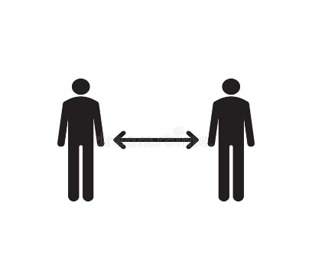

Contexte général du projet
Besoins
Conception
Mise en œuvre
Conclusion et perspectives
Introduction
Problématique
Objectifs
Conduite
Besoin de médecin
Grand nombre de patients
Hôpital

Slide 6


Contexte général du projet
Besoins
Conception
Mise en œuvre
Conclusion et perspectives
Introduction
Problématique
Objectifs
Conduite
Assurer la fiabilité des données
Un outil plus facile et convivial
Permettre la gestion interne et administrative
Application
But
Garantir la rapidité de traitement
L’évolutivité de l’application

Slide 7
Contexte général du projet
Besoins
Conception
Mise en œuvre
Conclusion et perspectives
Introduction
Problématique
Objectifs
Conduite du projet
Méthodologie
1
Information :
Collecte des données
2
Besoins :
Identifier les besoin
Trouver les solutions possibles
3
Analyse et conception :
Création des diagrammes
4
Mise en œuvre et réalisation :
Réalisation des taches et création des fonctionnalités
Notes:
Pour conduire notre projet on a besoin d’une démarche a suivre C’est Pour cela on choisit d’utilisé :
Le cycle en V,qui est un paradigme du développement informatique.
ou décrit les étapes essentielles du développement d'un logiciel . Il est représenté par un V dont la branche descendante contient toutes les étapes de l’analyse et la conception du projet, et la branche montante toutes les étapes de tests du projet. La pointe du V, quant à elle, représente la réalisation concrète du projet, le codage.
En effet, chaque étape d'une branche a son pendant dans l'autre branche, c'est à dire qu'une étape d’analyse et de conception correspond à une étape de test qui lui est spécifique. A tel point, qu'une étape de test peut être élaborée dès que la phase de conception correspondante est terminée, indépendamment du reste du projet.
Dans ce cadre on peut deviser notre démarche sur 3 phases principaux : Premièrement la Phase d’etude et d’analyse ayant pour objectif l’identification des principaux acteurs de système ainsi que ces fonctionnalités, aussi il se charge par l’analyse et la compréhension de chaque fonctionnalité du système, deuseiment la phase conception elle a pour objectif la modélisation du fonctionnement du système et en fin la mise en œuvre de la solution.

Slide 8
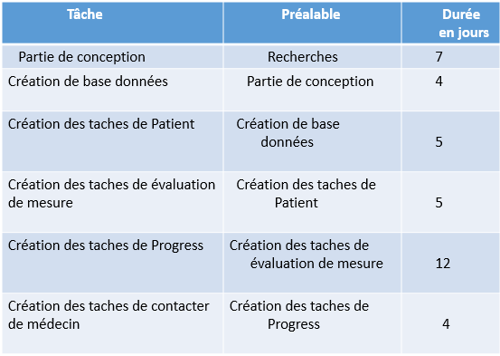
Contexte général du projet
Besoins
Conception
Mise en œuvre
Conclusion et perspectives
Introduction
Problématique
Objectifs
Conduite du projet
Planification

Slide 9
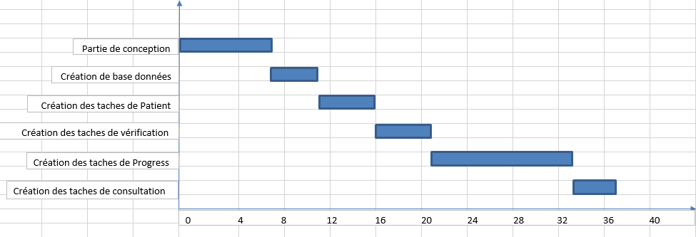
Contexte général du projet
Besoins
Conception
Mise en œuvre
Conclusion et perspectives
Introduction
Problématique
Objectifs
Conduite du projet
Planification
Notes:
La troisième phase a commencé à la fin de mars de mars et a duré 45 jours c’est la mise en œuvre de la solution elle traite

Slide 10
2 – Besoins

Slide 11


Contexte général du projet
Besoins
Conception
Mise en œuvre
Conclusion et perspectives
Besoins fonctionnels
Besoins non fonctionnels
Pour Administrateur :
Supprimer des médecins.
Supprimer des patients.
Ajouter des médecins .
Pour Patients :
Suivi l’avancement.
Évaluer des mesures.
Consulter des médecins.
Authentification
Administrateur
Patients
Inscription des Patients

Slide 12
Contexte général du projet
Besoins
Conception
Mise en œuvre
Conclusion et perspectives
Besoins fonctionnels
Besoins non fonctionnels
Code compréhensible
Consommation minimiser
Maintenabilité
Exploitabilité
Authentification obligatoire
Sécurité

Slide 13
3 - Conception

Slide 14
Contexte général du projet
Besoins
Conception
Mise en œuvre
Conclusion et perspectives
Diagramme de cas d’utilisation

Slide 15
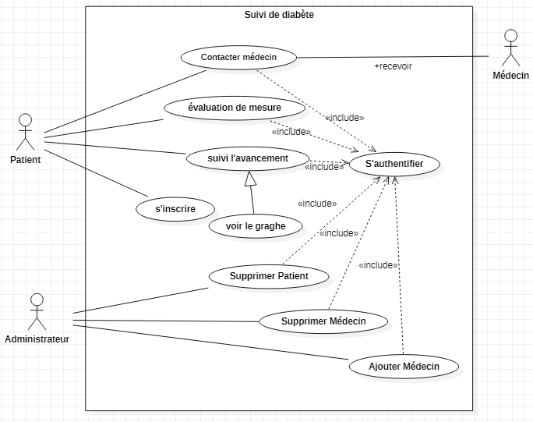

Slide 16
Contexte général du projet
Besoins
Conception
Mise en œuvre
Conclusion et perspectives
Diagramme de séquence
(cas d’évaluation de mesure)

Slide 17
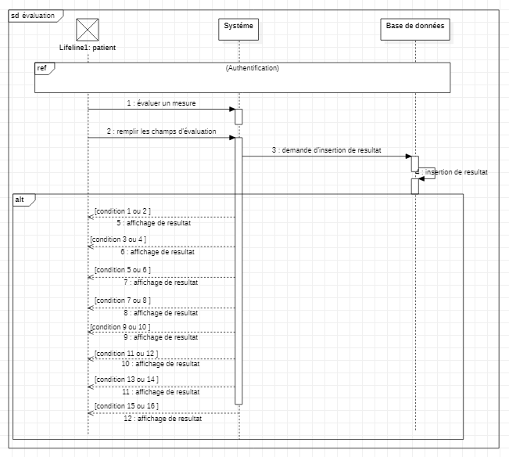

Slide 18
Contexte général du projet
Besoins
Conception
Mise en œuvre
Conclusion et perspectives
Diagramme de séquence
(cas d’inscription du patient)

Slide 19
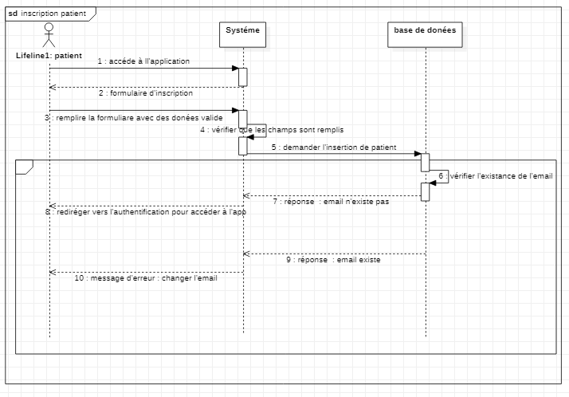

Slide 20
Contexte général du projet
Besoins
Conception
Mise en œuvre
Conclusion et perspectives
Diagramme de classe

Slide 21
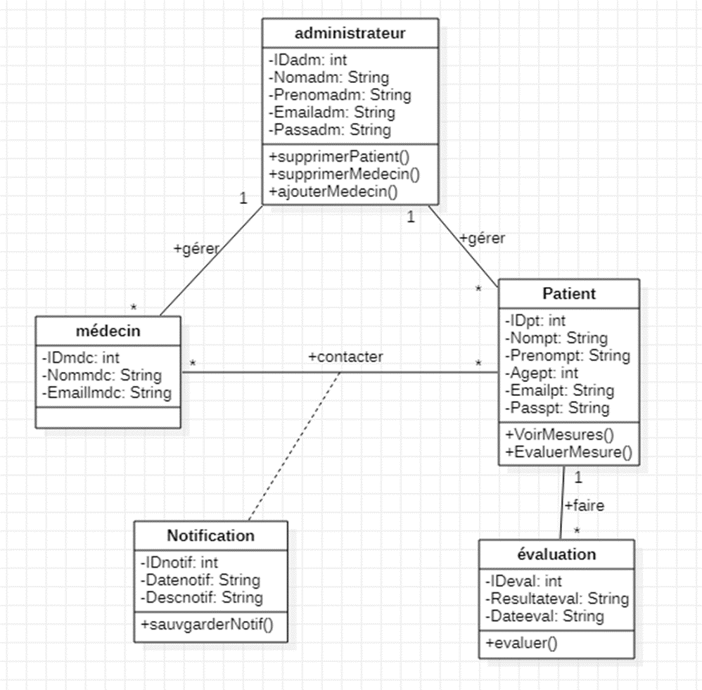

Slide 22
4 – Mise en œuvre

Slide 23






Contexte général du projet
Besoins
Conception
Mise en œuvre
Conclusion et perspectives
Environnement de développement
Techniques utilisés
Interfaces graphiques

Slide 24
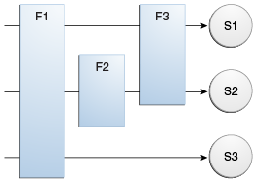

Contexte général du projet
Besoins
Conception
Mise en œuvre
Conclusion et perspectives
Environnement
Techniques utilisés
Interfaces graphiques
Filtres
Front end
Back end
Base de données
HTML5
Java Platform
Entreprise Edition
MySQL
HTTP
JDBC
Bootstrap
Java EE : très vaste et offre une architecture d'applications basée sur les composants qui permet un découpage de l'application et donc une séparation des rôles lors du développement.
Bootstrap : qui donne a possibilité de rendre un site responsive de manière assez facile comparée aux méthodes purement CSS aussi il est compatible avec tous les navigateurs
Filtre : est utilisé pour intercepter la demande ou la réponse et effectuer un pré-traitement.
MySQL : il est très rapide est beaucoup plus simple à utiliser que la plupart des serveurs de bases de données surtout avec l’interface MySQL Workbench.

Slide 25

Contexte général du projet
Besoins
Conception
Mise en œuvre
Conclusion et perspectives
Environnement
Technique utilisés
Interfaces graphiques
Démonstration

Slide 26
5 – Conclusion

Slide 27
Merci pour votre
attention

